Slide 1
ASCEP手把手教學

Slide 2
Outline
Sever 使用方法
ASCEP 操作介面介紹
資料來源
流程介紹
進階操作
Import
Movie
Mrcograph
Particle
2D
3D

Slide 3
Server使用方法
* 請大家別佔光所有的CPU、GPU*

Slide 4
Server使用相關配件
若沒有 server 使用者的人，請去找 “思齊” 建立帳戶
Server IP: 140.109.74.100
下載程式 (不需要全部下載)
FileZilla: https://filezilla-project.org/ →方便下載、上傳程式
MobaXterm: https://mobaxterm.mobatek.net/download.html → 使用介面好用，支援 GUI 介面
遠端桌面連線 →可運行scipion、開chimera、看圖等等….，是 linux介面，使用上不太習慣，但是比較穩定
vnc-viewer : https://www.realvnc.com/en/connect/download/viewer/ → 用來開chimera，也可運行scipion
Putty +Xming : https://www.putty.org/ →可以連到 server 的方法，但是要加上 Xming 才有介面
https://sourceforge.net/projects/xming/
Chimera: https://www.cgl.ucsf.edu/chimera/download.html → 也可以直接載 chimera 使用
進入Server後，直接打 scipion
主要使用前3項

Slide 5
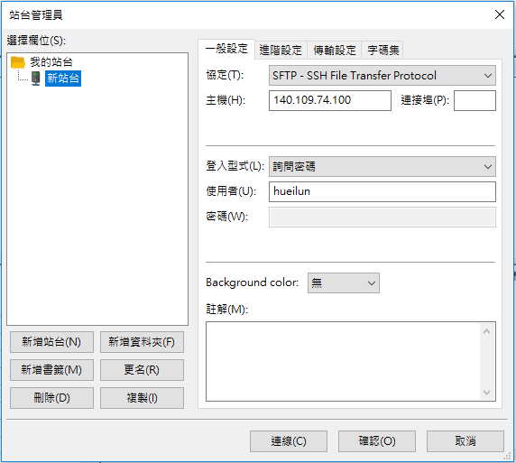
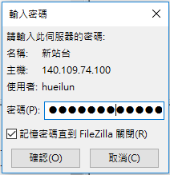
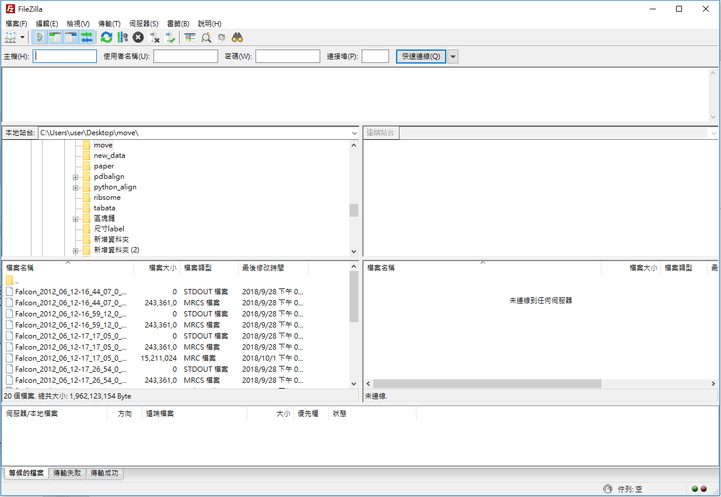
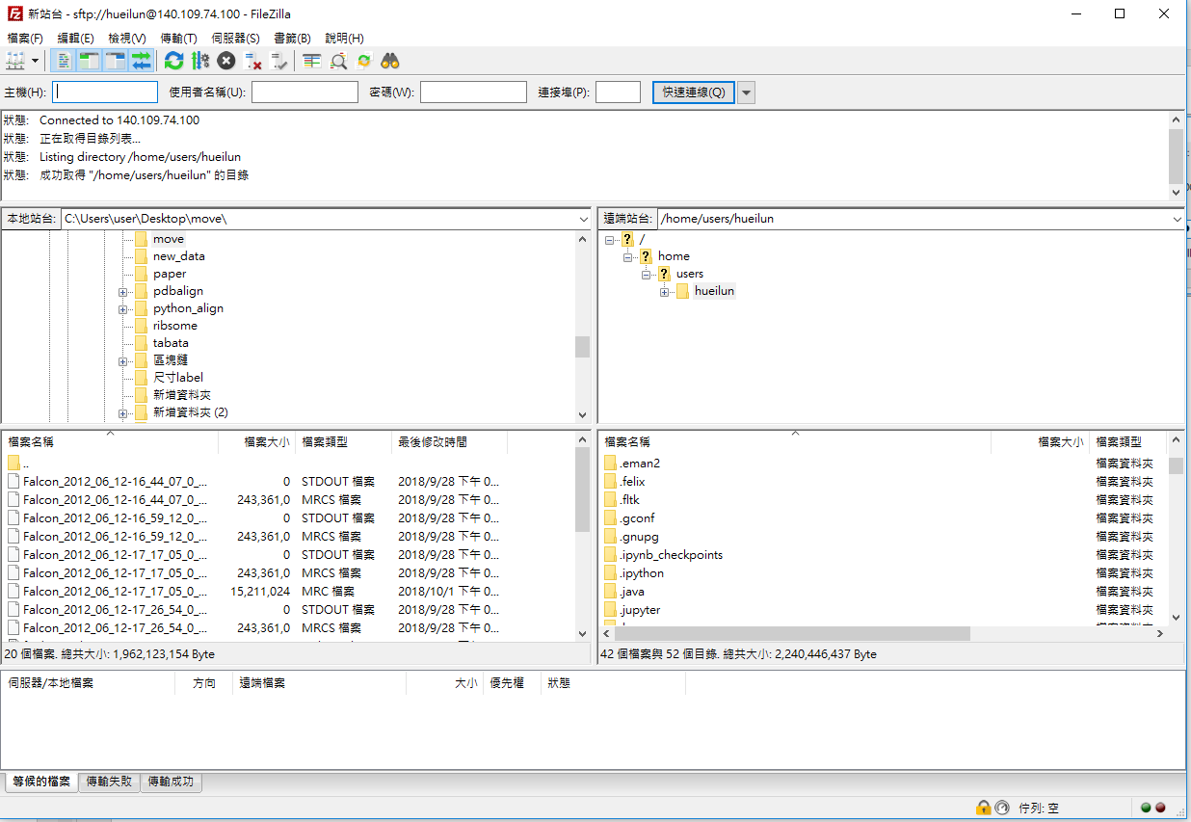
FileZilla
兩種方式
1.檔案→站台管理員→連線
(第一次使用先按增新站台→輸入資料→確認)
2.
在需要的下載或上傳檔案，
按下滑鼠右鍵會出現功能選項

Slide 6
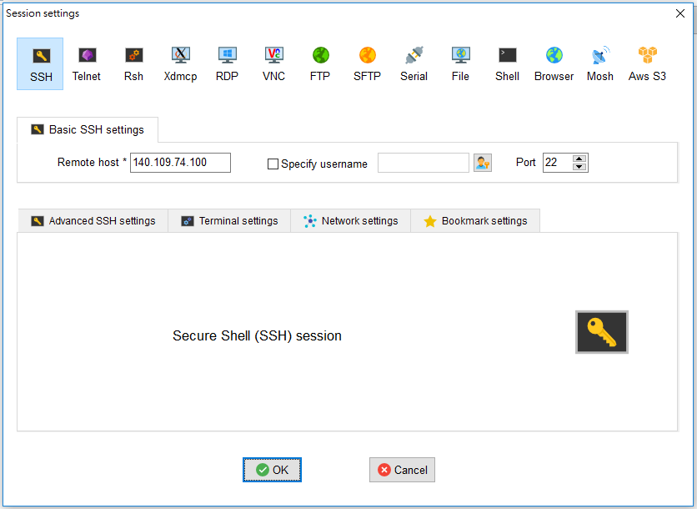
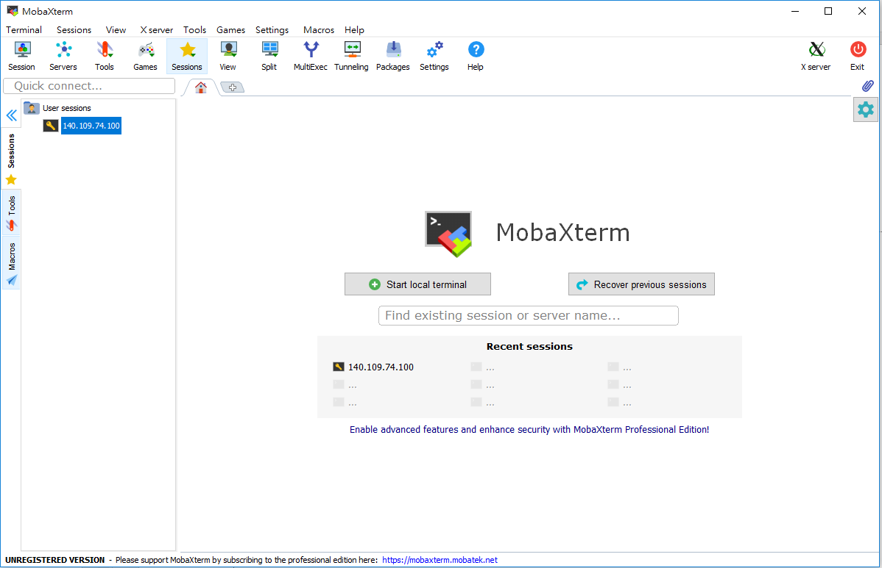
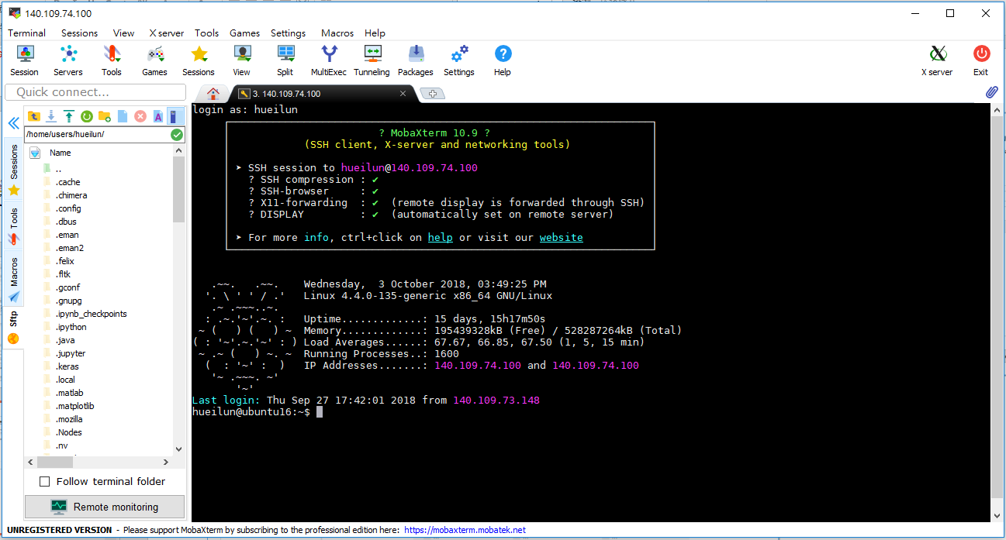
MobaXterm
第一次使用
先按sesion→ SSH →輸入ip → OK
接下來只要點選這個就可以進到server

Slide 7
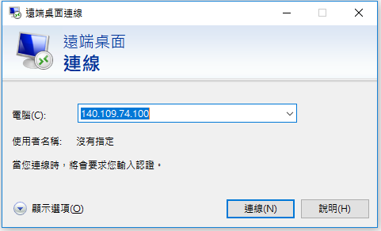
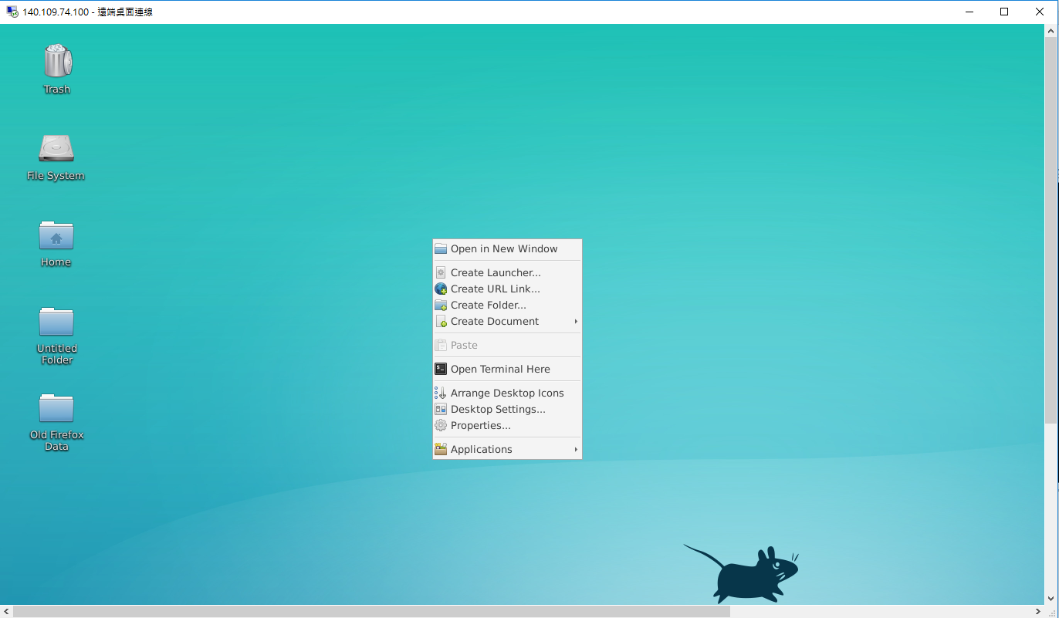
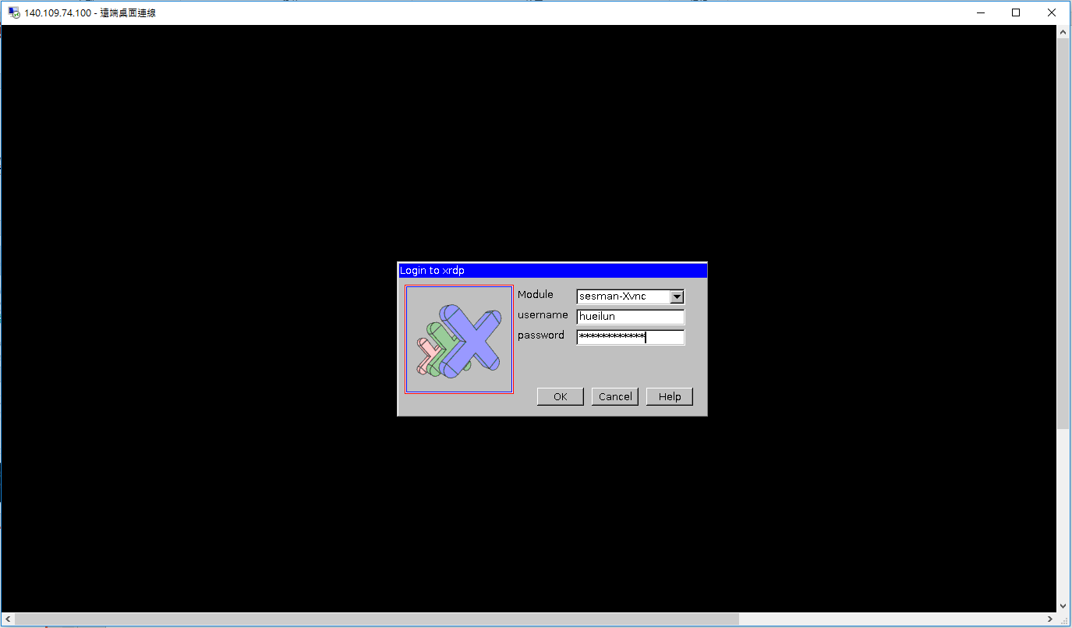
遠端桌面連線
這個工作列按滑鼠右鍵會出現，再點 Open Terminal Here，
就可以操作我們要用的指令
如果在terminal，無法開啟scipion，可以嘗試
輸入 source ~./bashrc
source /etc/environment
→再輸入一次 scipion

Slide 8
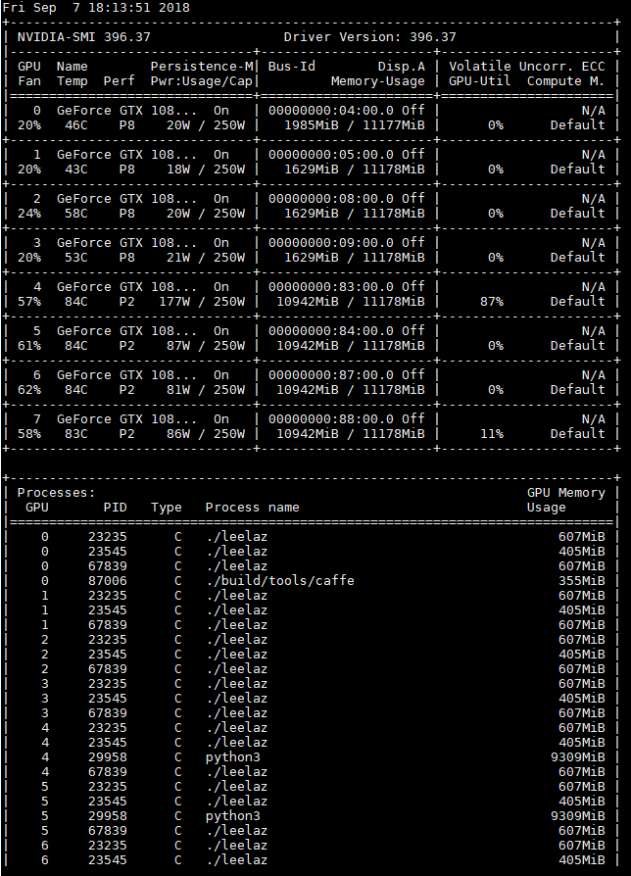
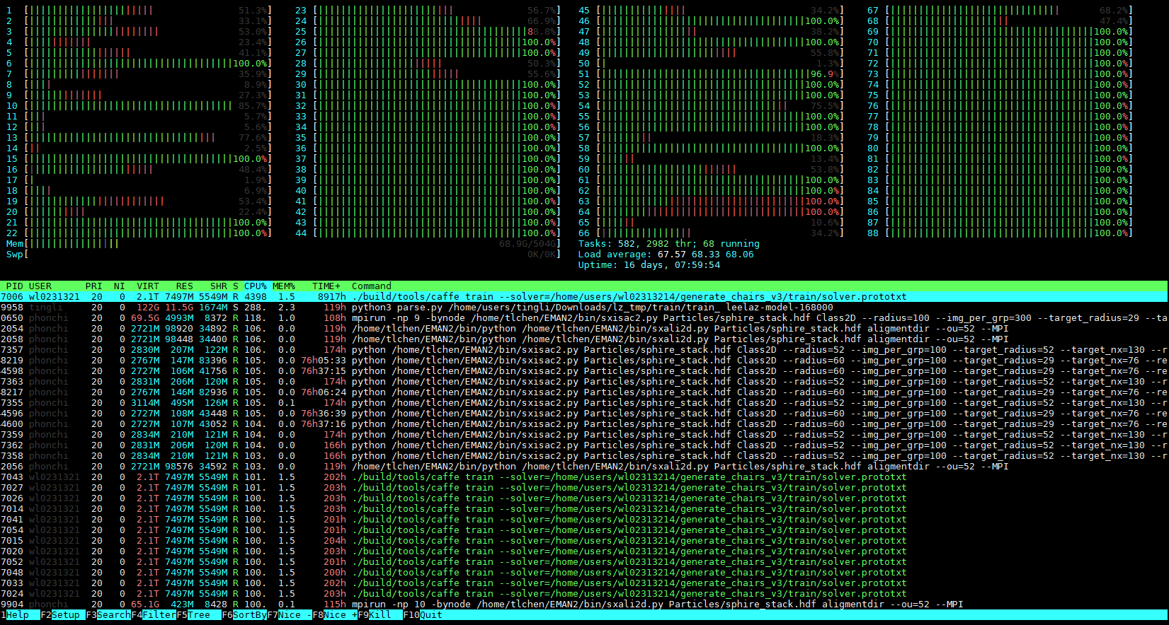
Server常用指令
htop → 查看CPU 使用量
nvidia-smi →查看GPU 使用量
export CUDA_VISIBLE_DEVICES=2,3 → 鎖定 GPU

Slide 9
ASCEP 開啟

Slide 10
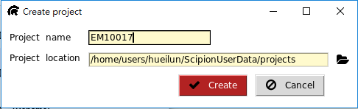
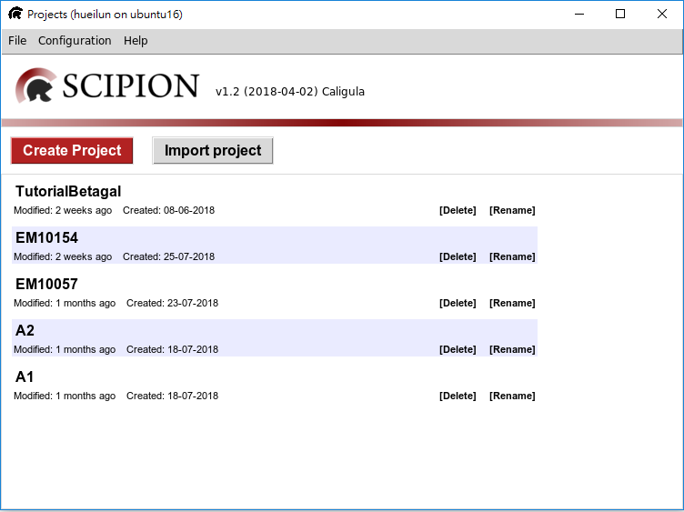
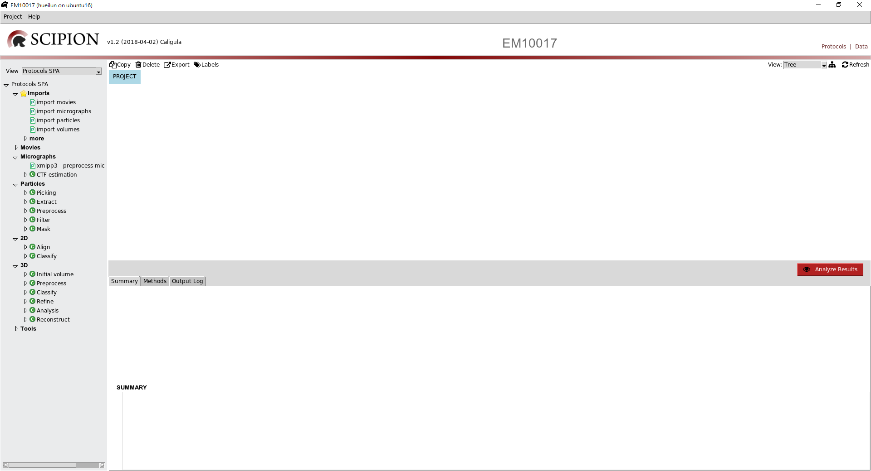
ASCEP 開啟
直接在指令視窗打 scipion 即可開啟~~
按下
Create Project
按下Create，就會出現操作介面

Slide 11
資料來源

Slide 12
資料來源
Tutorial檔案位置: /home/users/phonchi/relion21_tutorial/betagal/Micrographs/
EMPIAR 下載其他資料
網址: https://www.ebi.ac.uk/pdbe/emdb/empiar/entry/10017/
Scipion 教學:
https://www.youtube.com/channel/UC2GJ_dQR0gI5TaHaWAfx72g
Scipion 手冊:

Slide 13
ASCEP 操作介面介紹

Slide 14
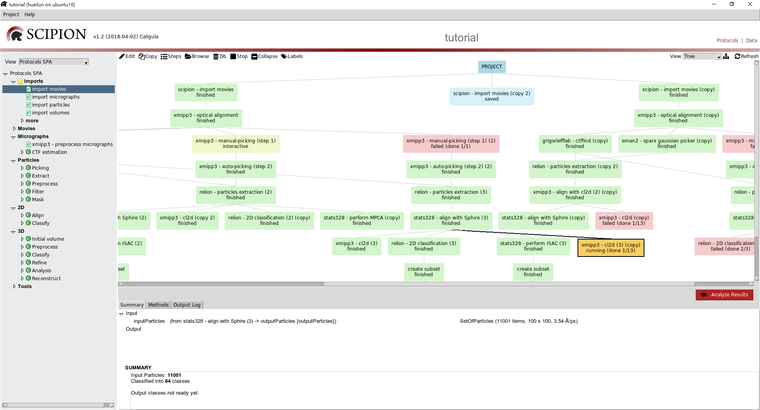
執行區
指令區
查看結果
說明區

Slide 15
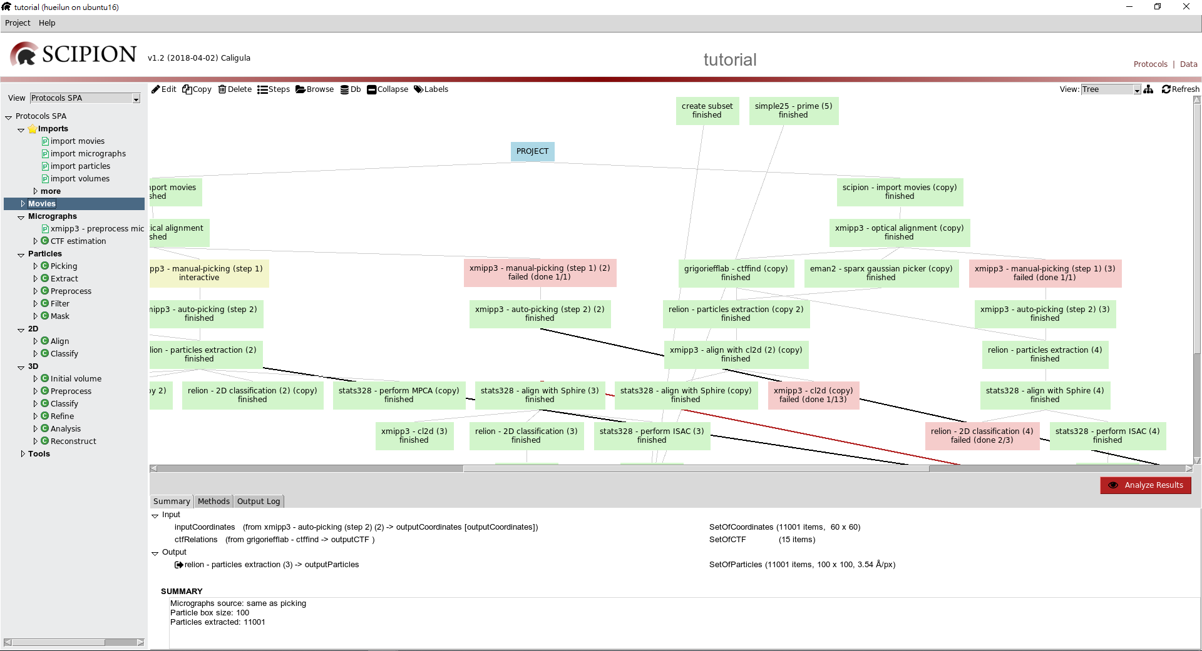
如果進到操作介面是凌亂的情況，或者需要對流程做整理，點選此圖，程式會自行整理順序。

Slide 16
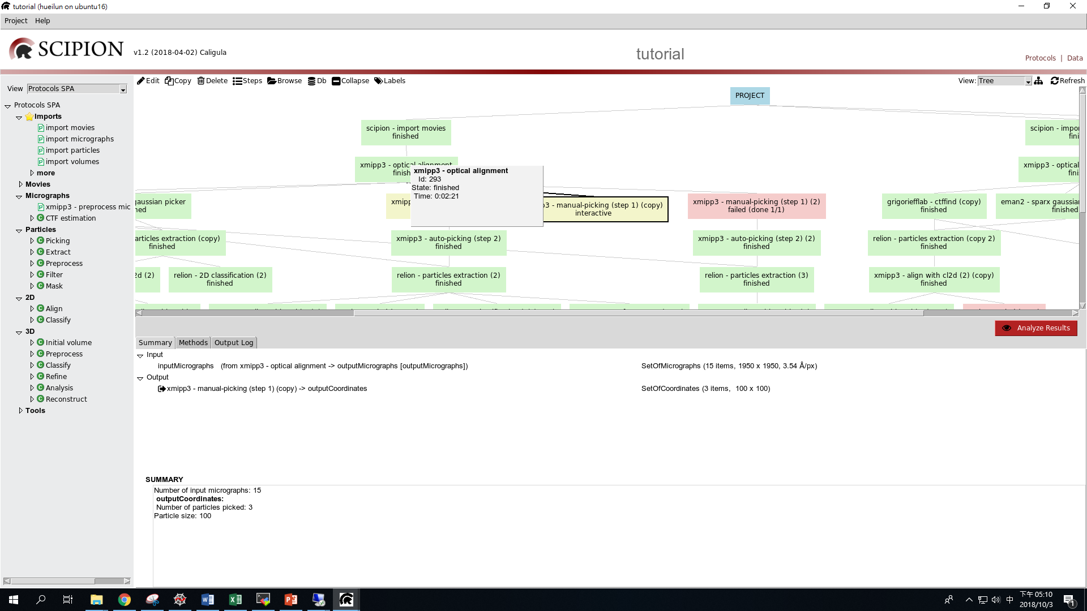
浮標指向其中一個框框，停留一段時間，會出現該指令執行時間。

Slide 17
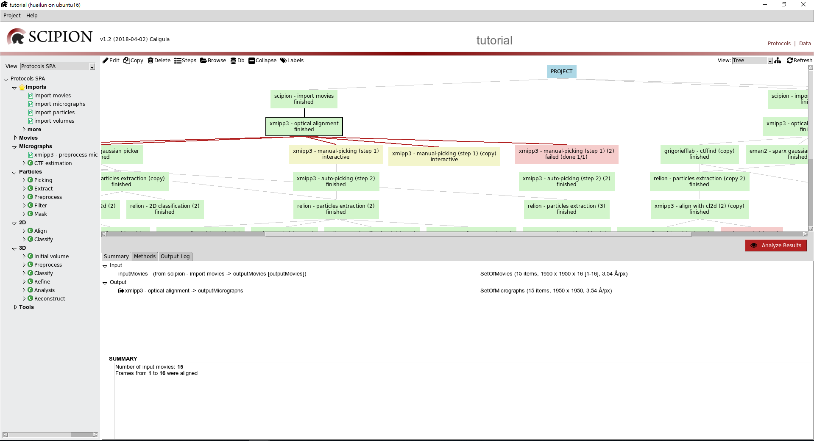
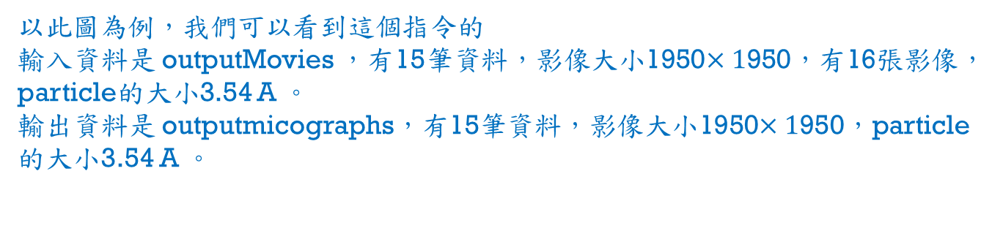
點選其中一個框框，在說明區會出現該指令的說明
1.Summary:
該指令輸入及輸入的資料訊息。
2.Method :方法說明及references。
3.Output Log: 程式執行過程。
以此圖為例，我們可以看到這個指令的
輸入資料是 outputMovies ，有15筆資料，影像大小1950$×1$950，有16張影像，particle的大小3.54 A 。
輸出資料是 outputmicographs，有15筆資料，影像大小1950$×1$950，particle的大小3.54 A 。

Slide 18
框框的顏色分為四種
1.藍色:代表只儲存操作指令，並未執行。
2.綠色:指令執行完。
3.黃色:指令執行中。
4.淡黃色:指令執行結束，還可以點進去繼續執行，
但底下有接其他指令不可再執行會出現錯誤。
5.紅色:出現錯誤。

Slide 19
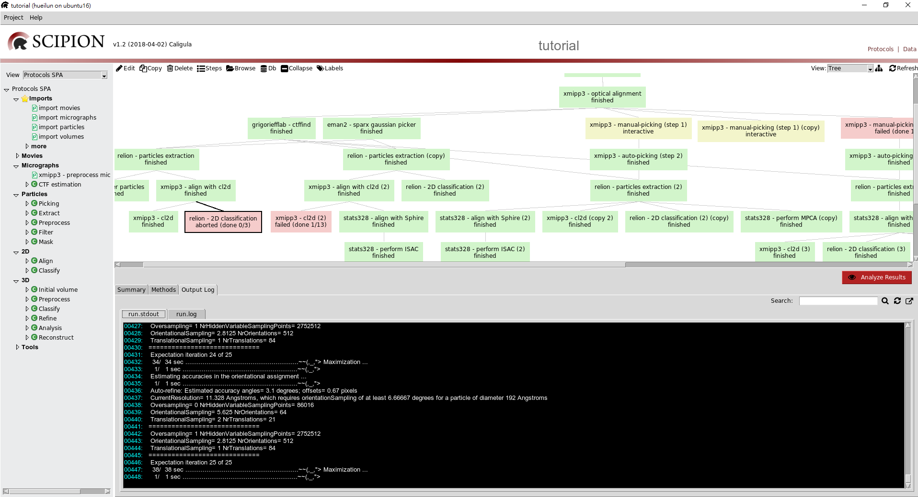
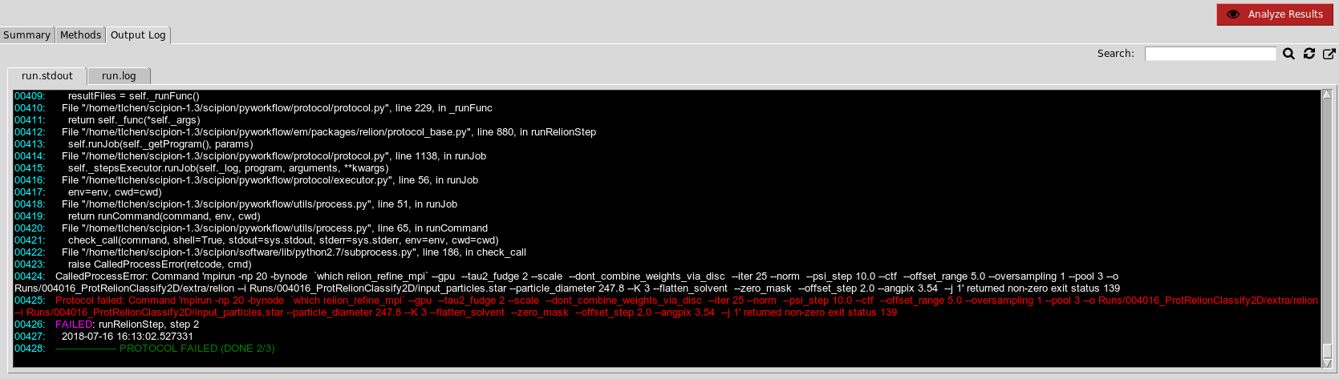
錯誤情況判斷查閱說明區 Output Log →run stdout
若沒有出現紅字，有可能是執行到一半斷掉，重新執行即可。
若出現紅字，先改放入參數，再重新執行，或者選擇其他指令執行，如果此步驟還是過不去，思齊求救!!!
執行到一半斷掉
error

Slide 20
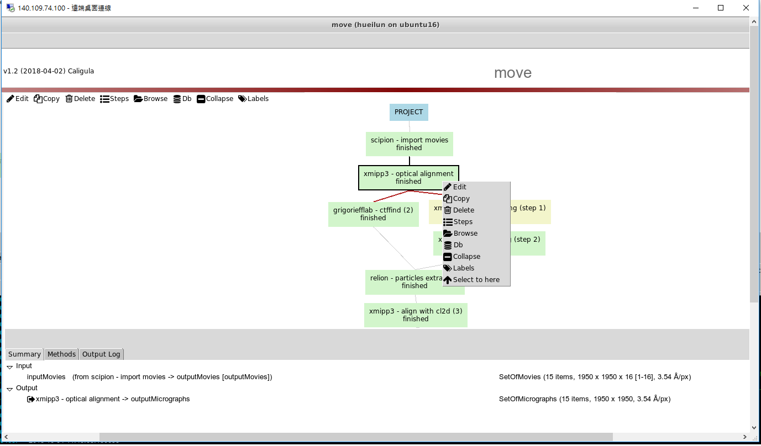
點選框框，按下滑鼠右鍵，會出現一排的選項，
:會出現指令操作
:複製此次的指令操作
:刪除此次操作，但有連接下一步，則無法刪除
:此次操作所存的檔案位置
:停止此操作，只有在運行中的指令才會出現
其他比較少使用就不介紹，但是可以上去玩玩看。

Slide 21
ASCEP 基本操作方法

Slide 22
操作流程
Import
movies
micrographs
particles
3D
2D
Import data
Particle pick
2D clustering
3D structure

Slide 23
Import
movies
micrographs
particles
3D
2D
Import data
Movies
Micrographs
Particle

Slide 24
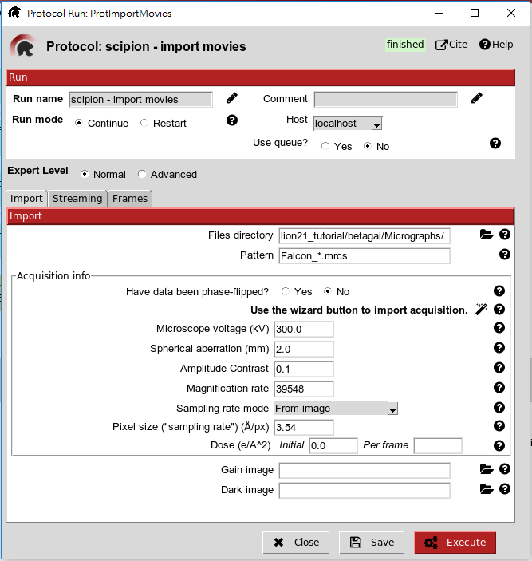
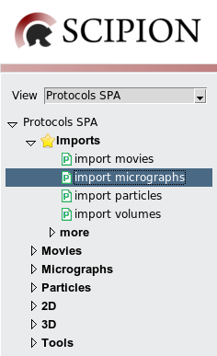
Imports
2
填寫
1.資料檔案位置
1
2.資料名稱
*.mrc 代表讀取所有的 .mrc檔
依照資料選擇輸入方式
點選
如果不知道，
只要填 Pixel size :3.54，
知道就填一下。
3
3.按下Execute ，
執行此過程。
Save 只會儲存輸入的訊息，並不會執行，
Execute 會儲存及執行此步驟。

Slide 25
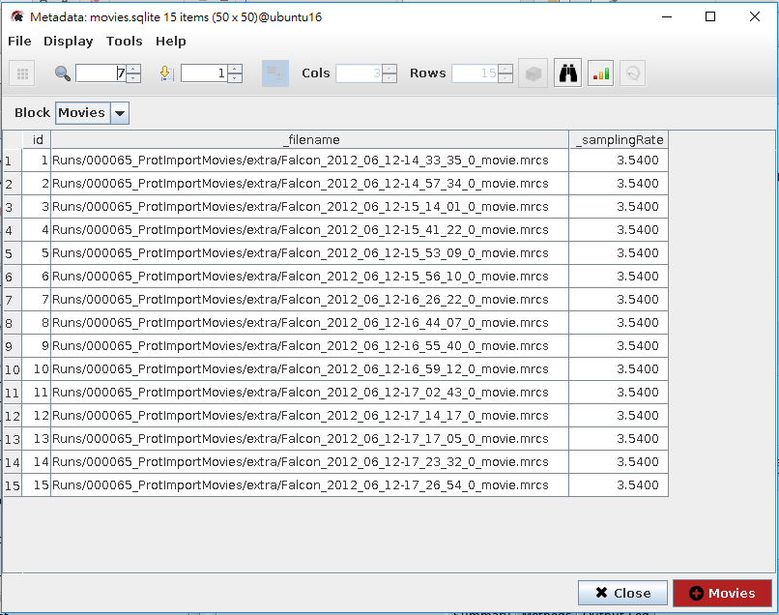
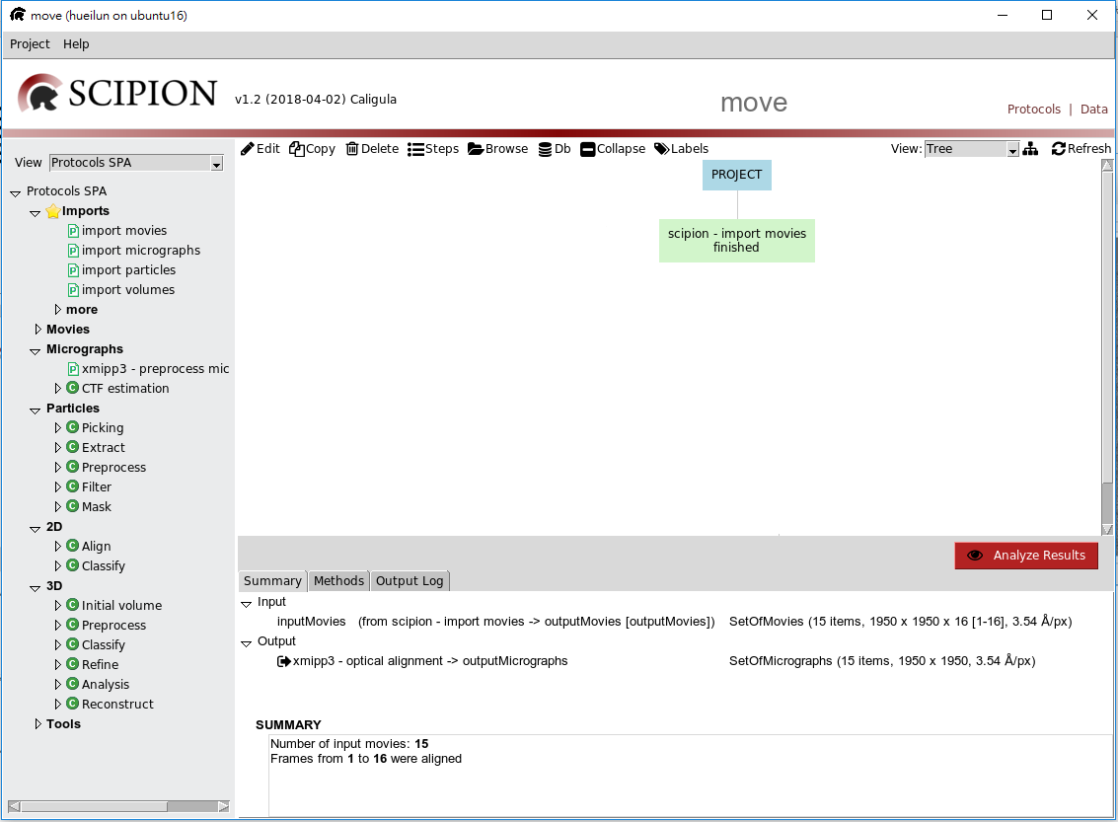
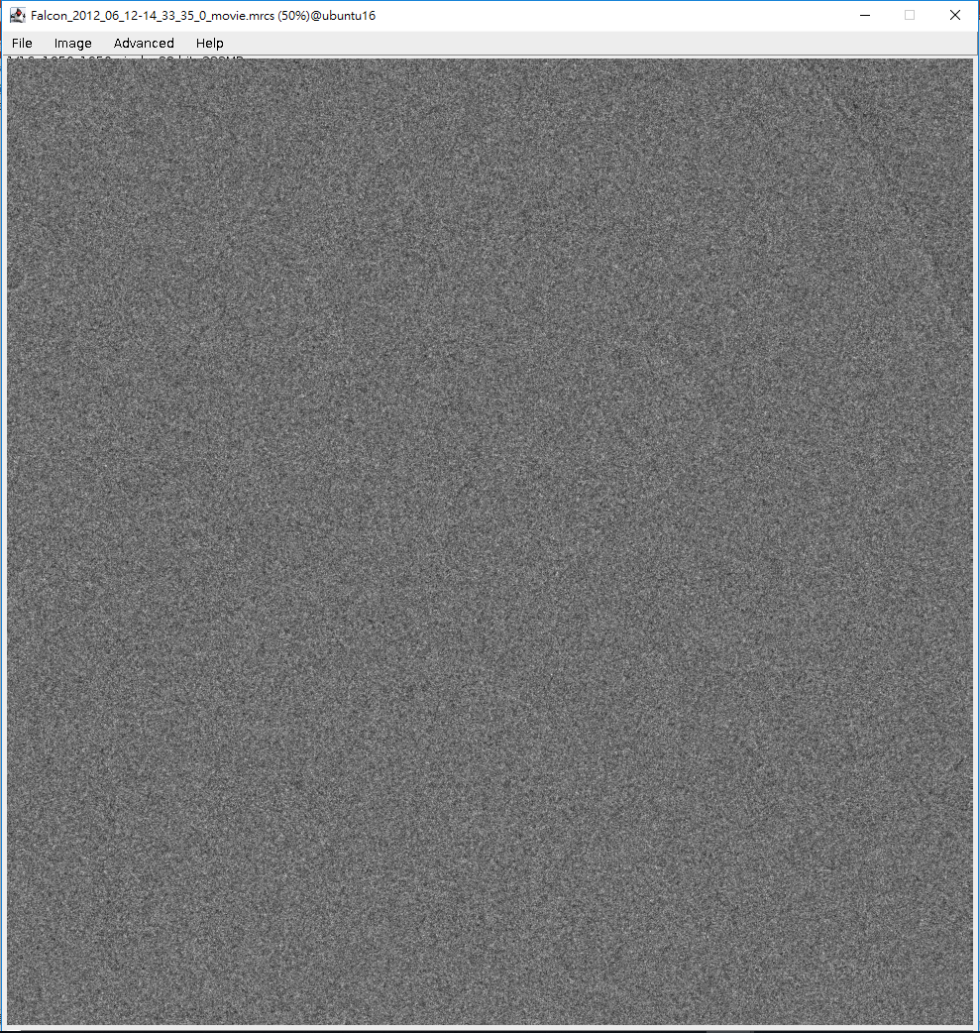

查看執行結果
3
點兩下會出現單張影像的圖像。
1
點選這個綠色框框
2
點Aanlyze Results
由這裡可知共有15個movie，a每個movie有16張影像，
影像大小1950$×1960$

Slide 26
Import
movies
micrographs
particles
3D
2D
Movies alignment

Slide 27
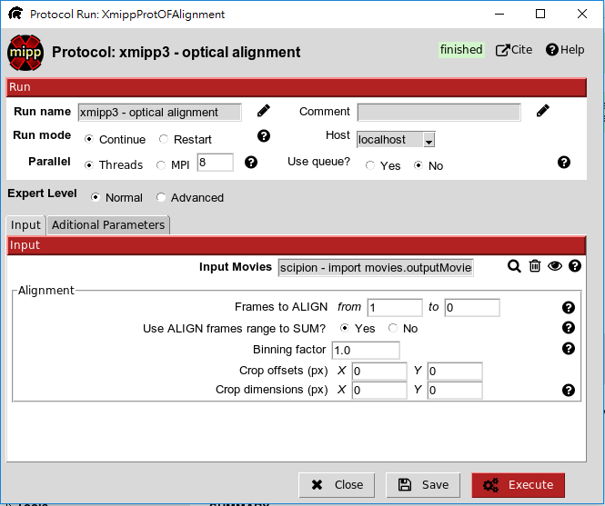
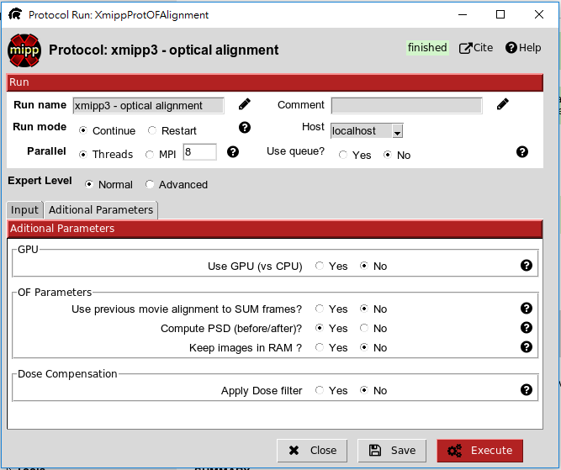
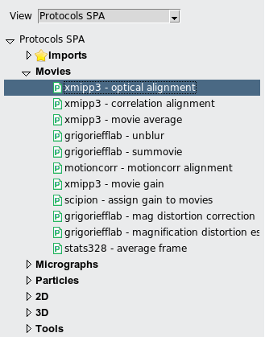
movies
3
點選Aditional Parameters
1
點選
2
按 找到要輸入的movie
4
將此項修改至No
5

Slide 28
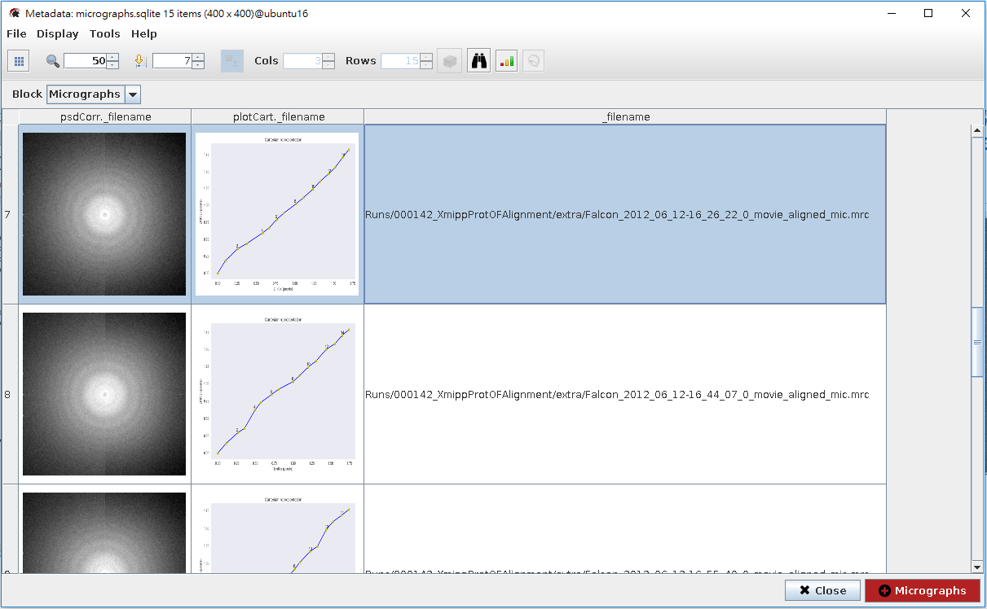
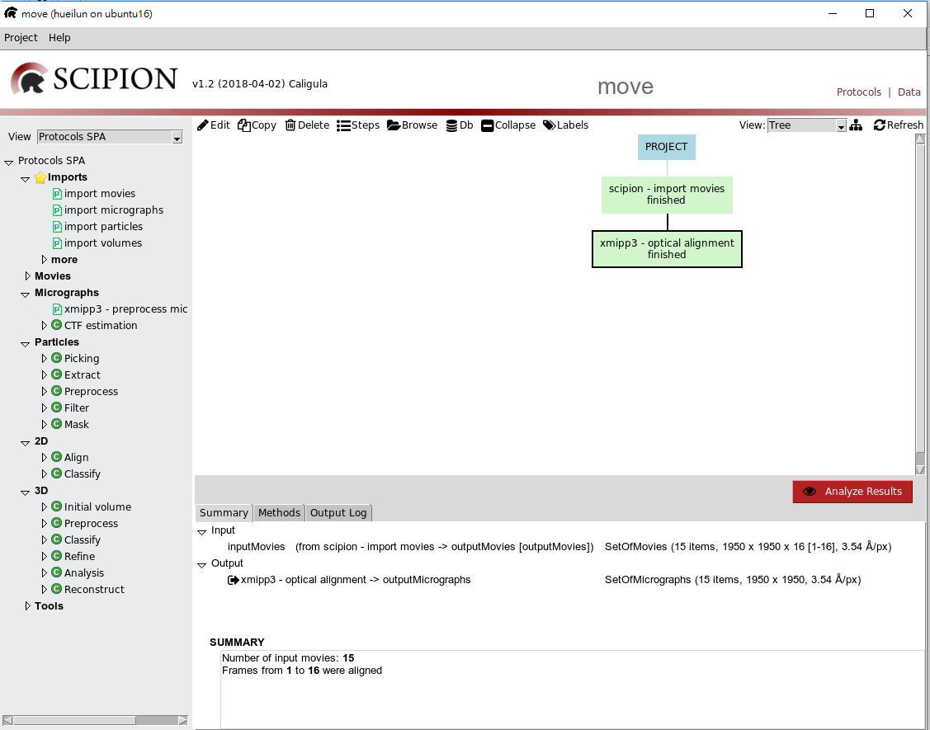

查看執行結果
1
點選這個綠色框框
2
點Aanlyze Results
由此可知 movie 轉成 micographs

Slide 29
Import
movies
micrographs
particles
3D
2D
CTF estimate

Slide 30
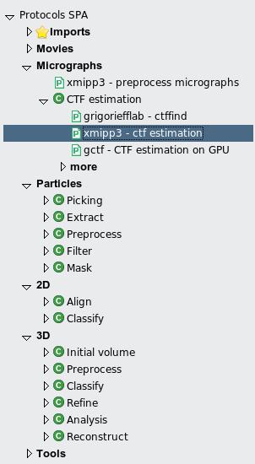
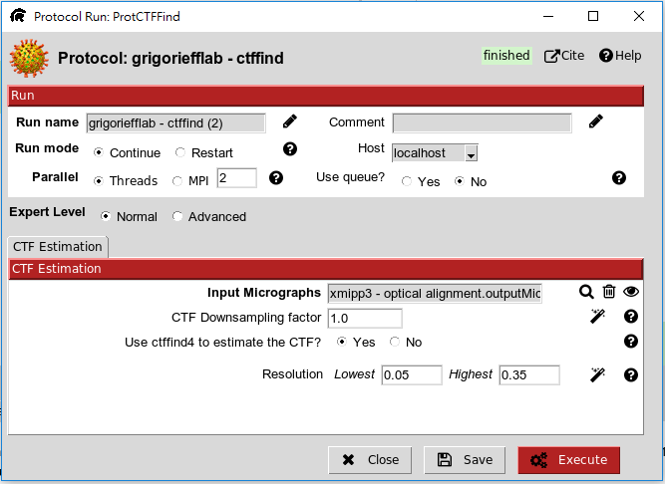
Micrograph-CTF estimate
1
點選
2
按 找到要輸入的資料
3

Slide 31
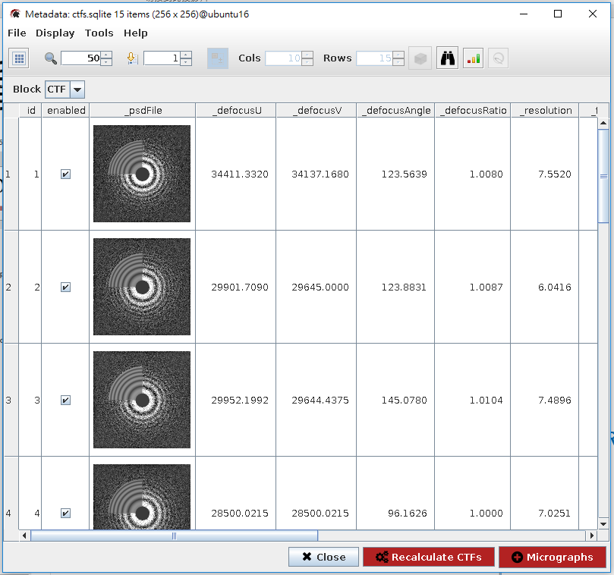
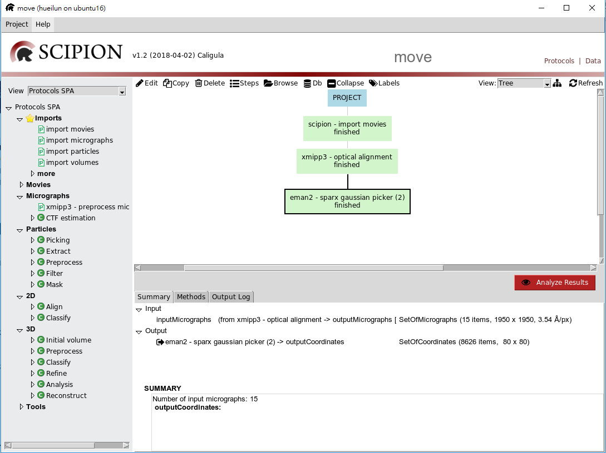
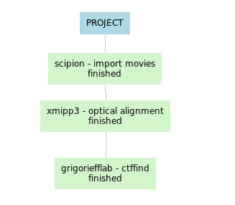
查看執行結果
1
點選這個綠色框框
2
點Aanlyze Results

Slide 32
Import
movies
micrographs
particles
3D
2D
Picking
Extract

Slide 33
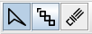
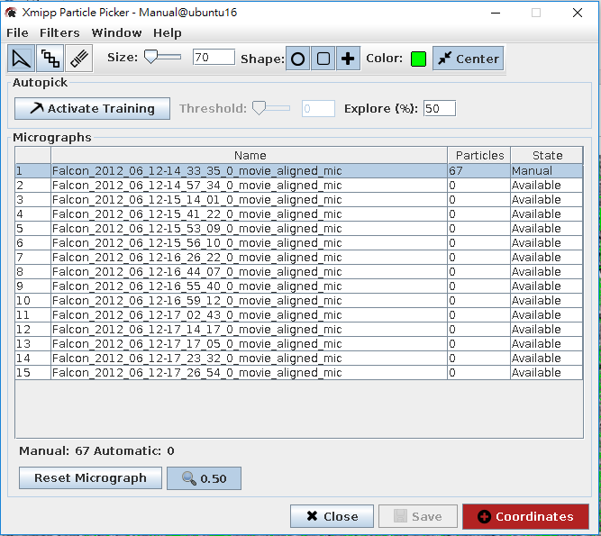
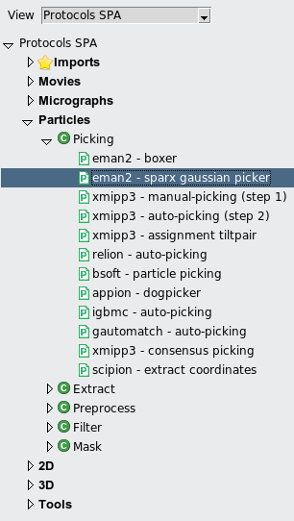
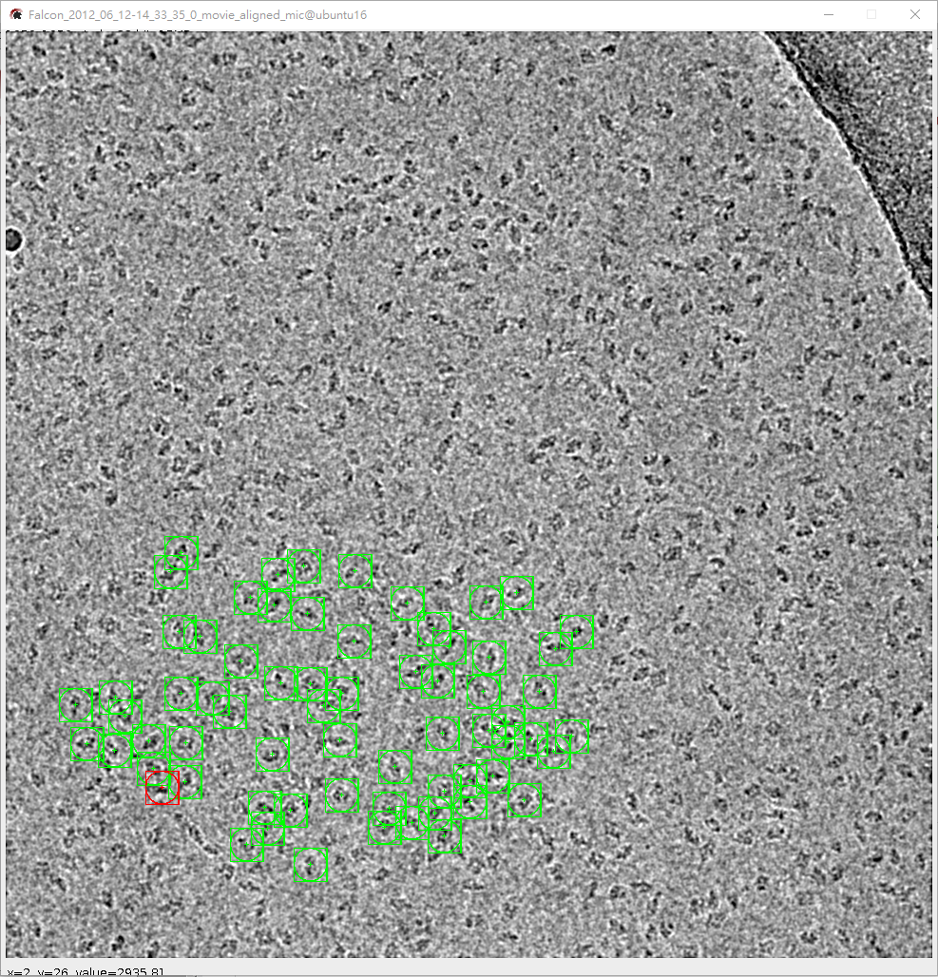
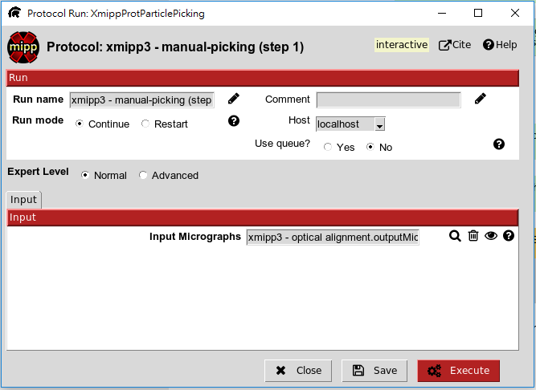
Particle picking
圈選工具
4
調整框框size，可以先圈一個particle，再來回調整
圈particle 的標示
連續圈選，不好用
6
橡皮擦，用來刪除框框
圈了一些particle 在按這個按鈕
1
5
圈 particle
2
按 找到要輸入的資料
下一頁
3

Slide 34
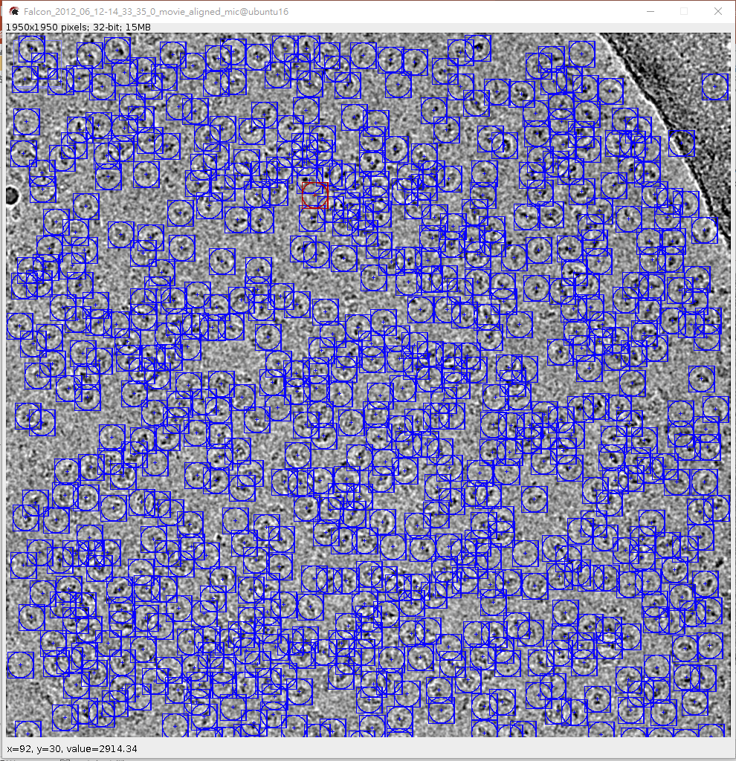
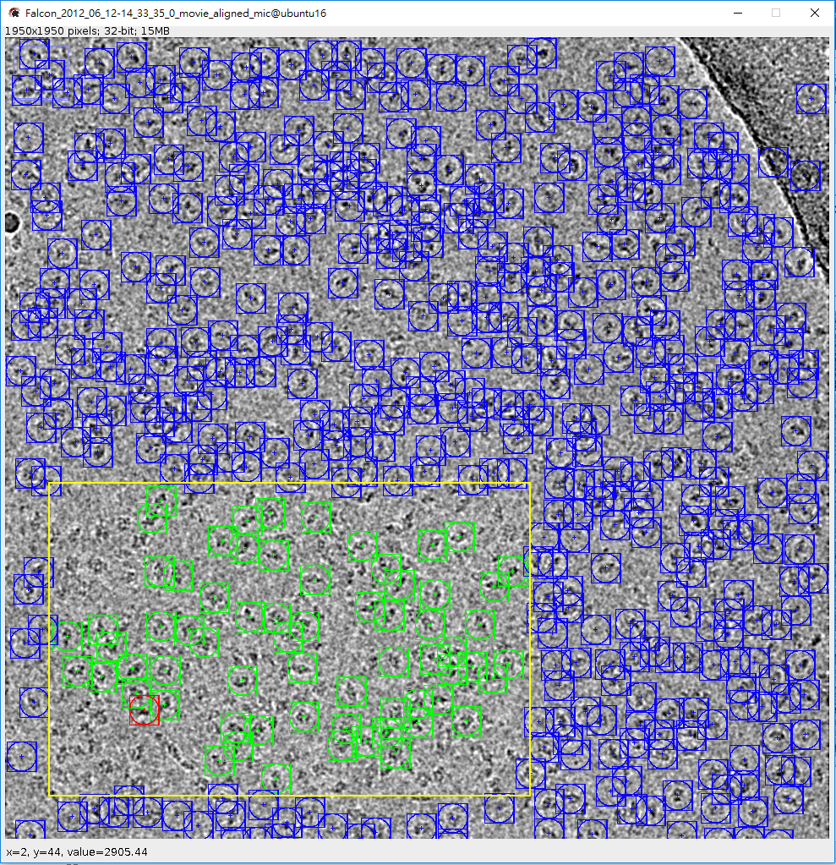

第6步這個動作會讓程式自己圈選，但是可以看到黃色框框區域還有些沒選到
8
調整Threshod會影響最後particle選入的數量
9
在此只需做完一張 mircographs的 particle picking，其他張使用
Auto-picking
7
按下 Reset Micrographs 使之全部重選

Slide 35
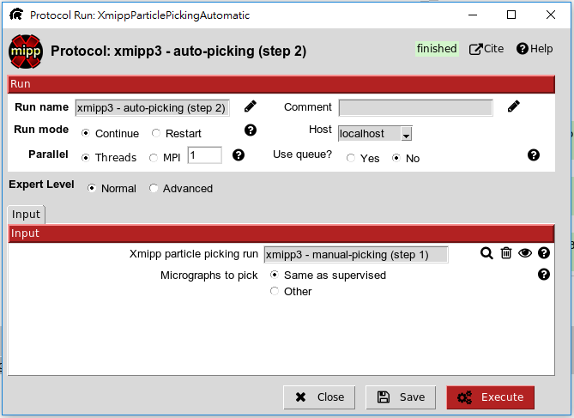
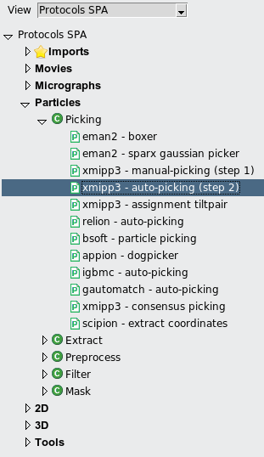
Auto-picking
1
2
按 找到要輸入的資料
3

Slide 36
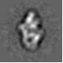
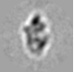
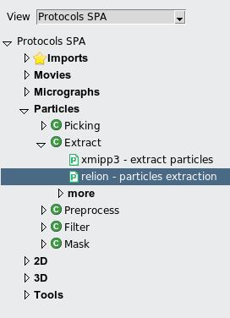


Extract
Invert contrast 改變 particle 的顏色，
relion 慣用 白色 particle。
白色
黑色
1
2
3
Invert contrast : Yes !!
按 找到要輸入的資料，
Particle box size 自行調整
4

Slide 37


查看執行結果
點選這個綠色框框
1
2
點Aanlyze Results

Slide 38
Import
movies
micrographs
particles
3D
2D
開始進入最麻煩的階段，
無論你 GPU 和 CPU 開的非常多，
都需耐心等待。
Align
Classify

Slide 39


align
使用CPU個數，可自行調整，
CPU滿的時候，你調的在多也跑不快。
要是有參數提到GPU，此時說的 MPI 指的是GPU的個數。
1
2
按 找到要輸入的資料
3

Slide 40


Classify
Image per Group :填入分組。
Particle Box Size:不用改，它會自己搜尋。
Particle radius: 內部圓圈的半徑。
Resize particle radius & Resize box size:依照 Particle radius 和box size 依比例調整，例如: box size =200、 Particle radius =90，則 Resize particle radius =45、 Resize box size=100。
2
按 找到要輸入的資料
1
3
三種 Classify 的方法都可以使用，此部分已stats328-perform ISAC
4

Slide 41


查看執行結果
點選這個綠色框框
1
2
點Aanlyze Results

Slide 42


挑選 class
1
隨意一張圖按下滑鼠右鍵會出現選項
Enable: 選入這個class
Disable:不要這個class
像這種只要丟棄第一個class，可以先對第一個class 點選disable，在點
Select→ALL。
2

Slide 43


其他 classify 查看執行結果
當你點下Aanlyze Results，並沒有出現分組結果，而是出現下列這些框框，此時請點 ，
就會出現執行結果。
cl2d
relion

Slide 44


比較三種Classify的結果
ISAC
cl2d
relion

Slide 45
Import
movies
micrographs
particles
3D
2D
Initial volume
Refine

Slide 46


Initial volume
1
2
按 找到要輸入的資料
依照particle 的資訊填寫
Symmetry group: c1
不知道就填c1
Mask radius:40
3
4

Slide 47



查看執行結果
可以看到particle 的分層，如果想看3D圖，
點選
(如果使用MobaXtern 是開不起chimera)
點選這個綠色框框
1
2
點Aanlyze Results

Slide 48

下一步會需要input particle ，所以要將我們之前存的 class 轉成 particle。
1
點選這個綠色框框
2
4
點Aanlyze Results

Slide 49



refine
按 找到要輸入的資料
1
2
3
按 找到要輸入的資料
4
設定使用哪顆GPU，打上 2,3，表示使用第二顆、第三顆
5

Slide 50



查看執行結果
3
4
final
chimera
1
點選這個綠色框框
2
點Aanlyze Results

Slide 51
進階操作

Slide 52


儲存 2D classification image
1
3
調整儲存檔案位置，檔案名稱記得打上 “.mrcs”
2
4
→ 這樣就可以去存放位置找檔案了^^

Slide 53


尋找輸出資料路徑
3
大多數的資料都存在extra 裡面
點選需要的輸出資料的框框，按下滑鼠右鍵，會出現一排的選項，點取 Brower
1
2
→有了路徑就能從外部的資料夾找到檔案，
也可以透過 ftp直接到從資料夾載資料。

Slide 54

下載需要的參數資訊
3
假設今天我想下載 movement alignment 的位移資訊
點選有 這個符號的檔案
點選需要的輸出資料的框框，按下滑鼠右鍵，會出現一排的選項，點取 Brower
1
4
2
點選Browse Data
下一頁

Slide 55



6
將Table的地方調成Objects
9
調整檔案位置及名稱，名稱記得打上 .txt
10
5
8
找到我們要的資料位置，
在此為c13、c14
7
複製c13、c14行的資料到這裡

